Slide 1
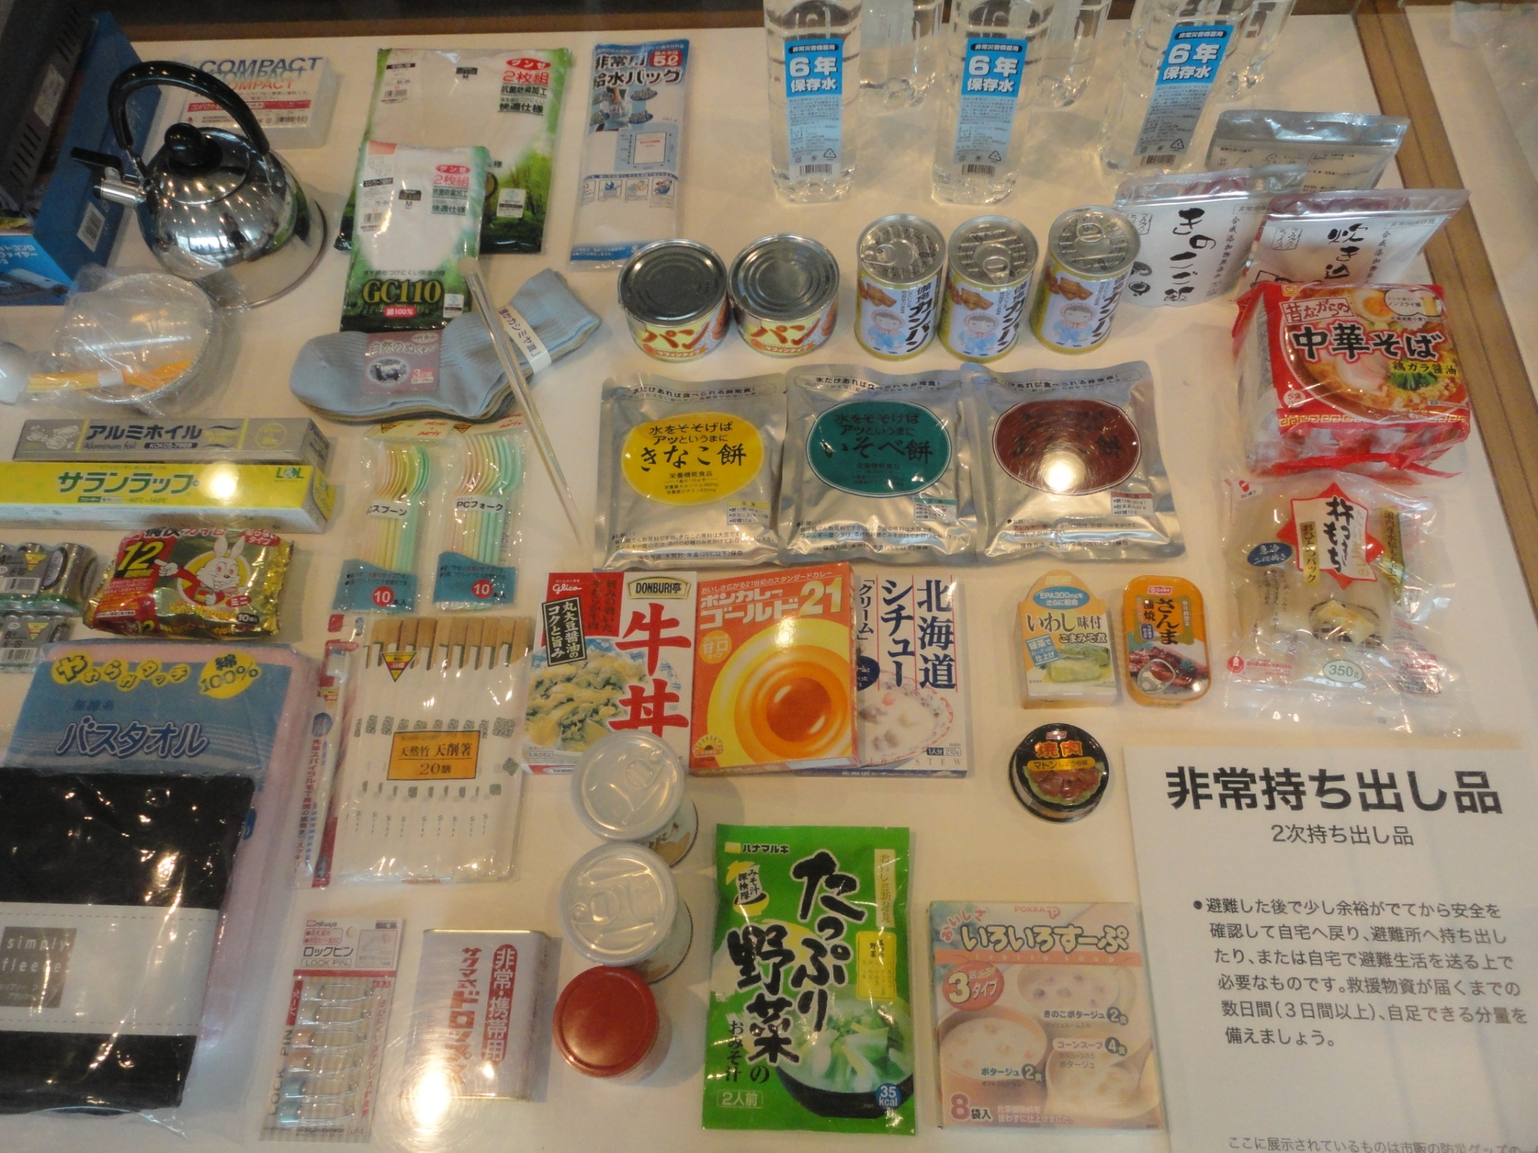
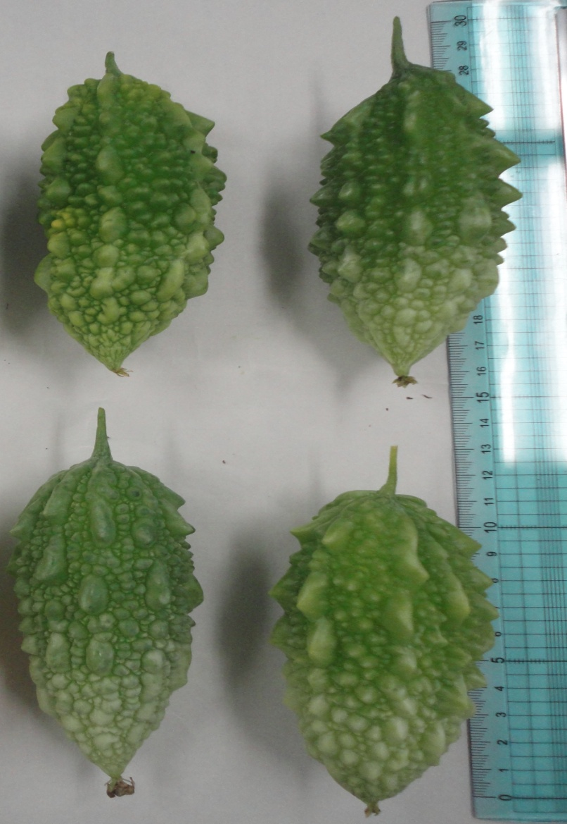
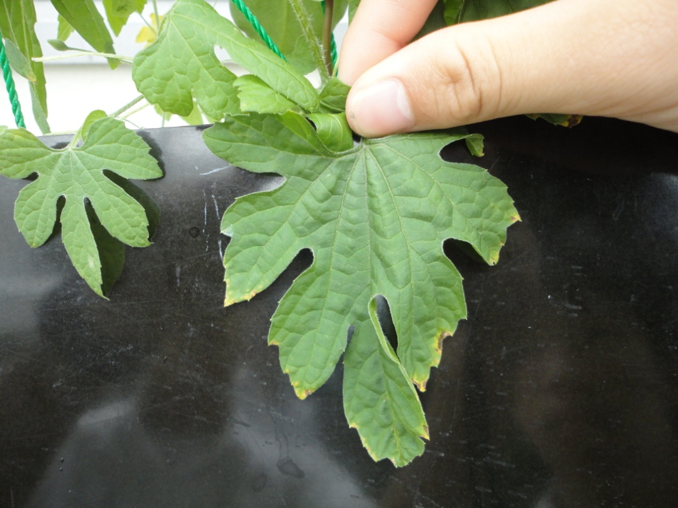
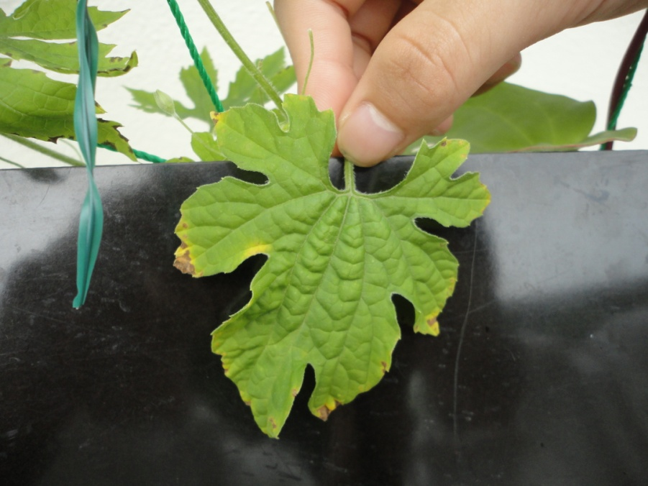
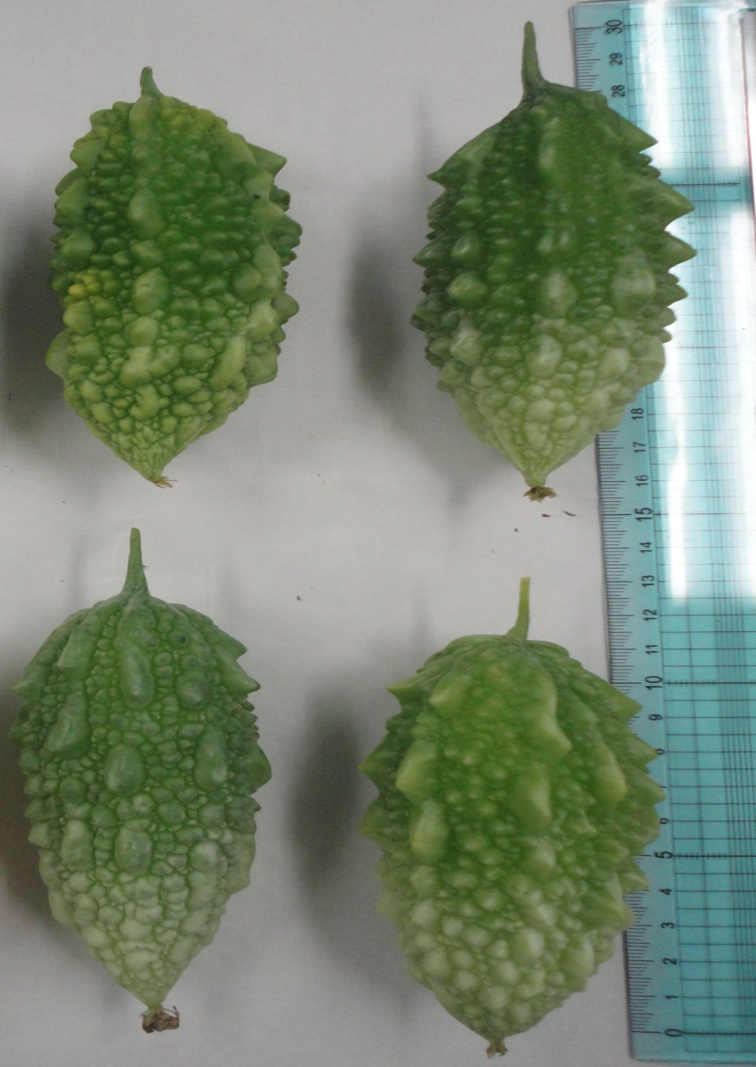
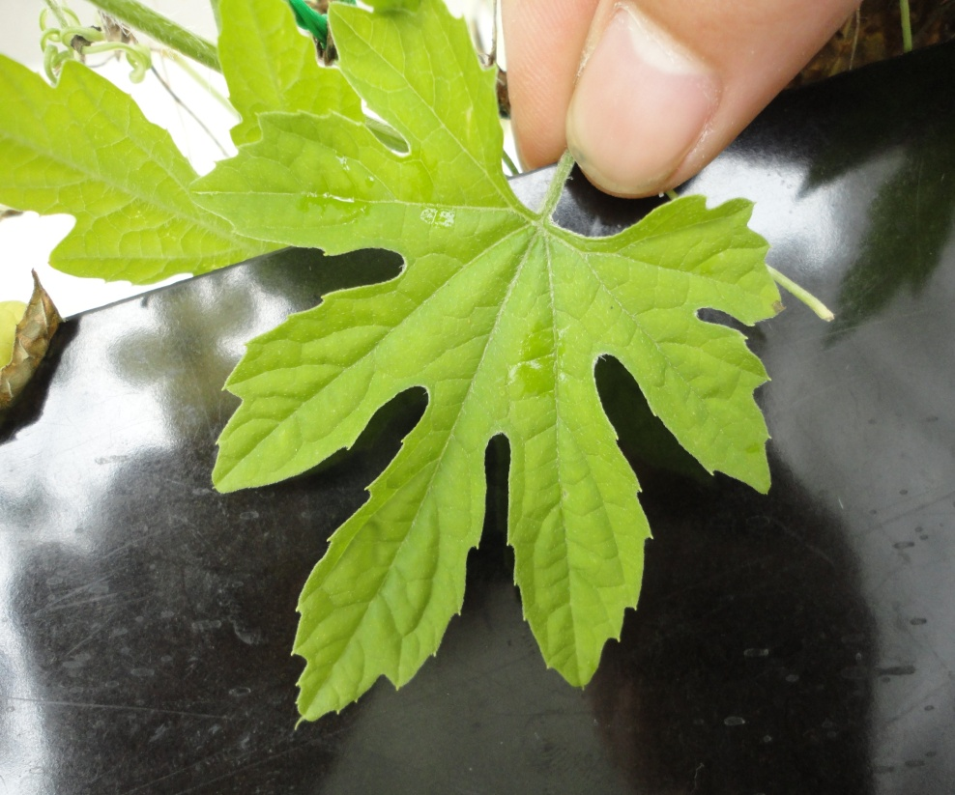
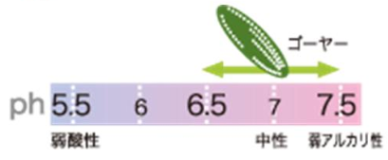
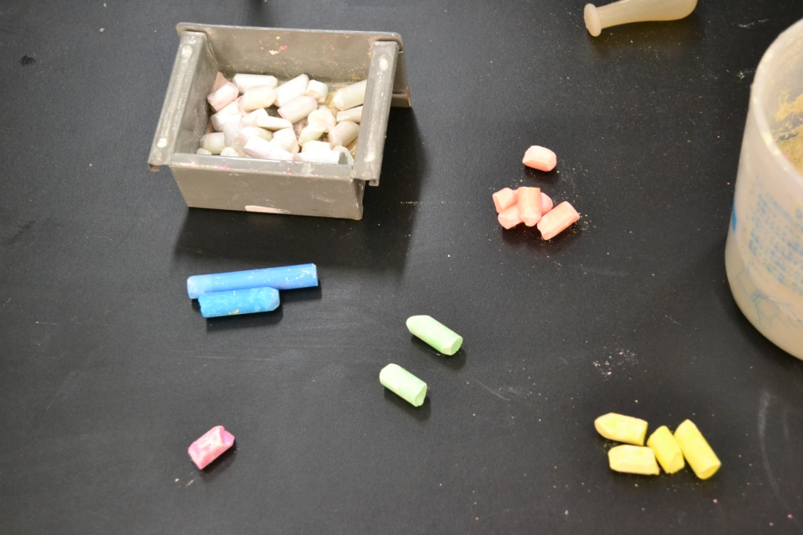
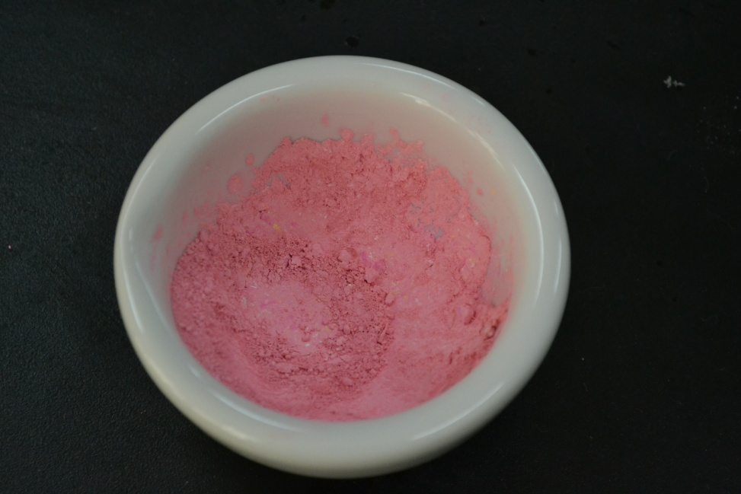
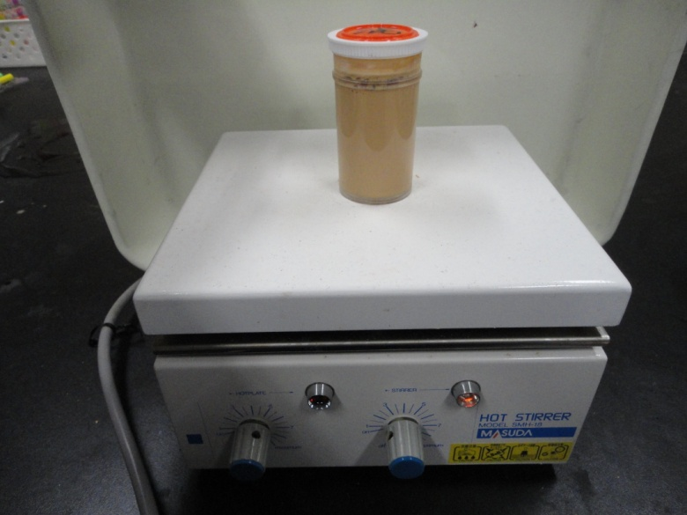
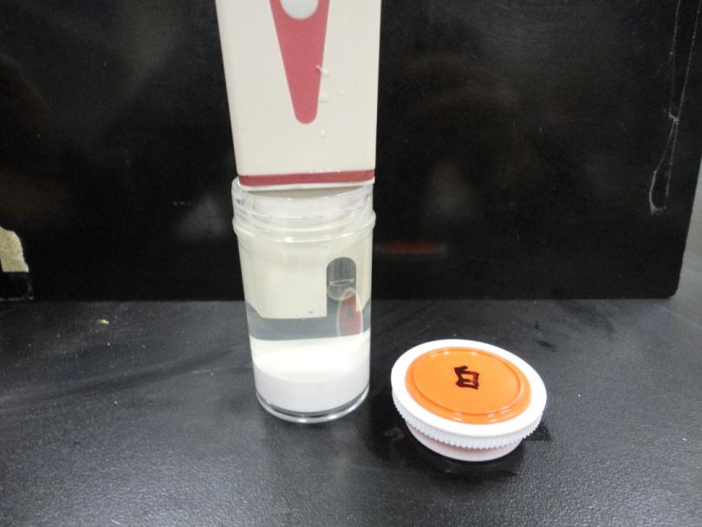
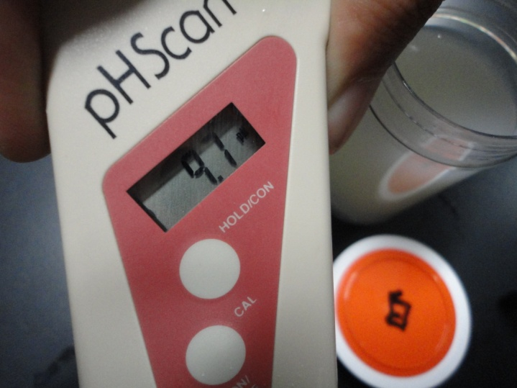
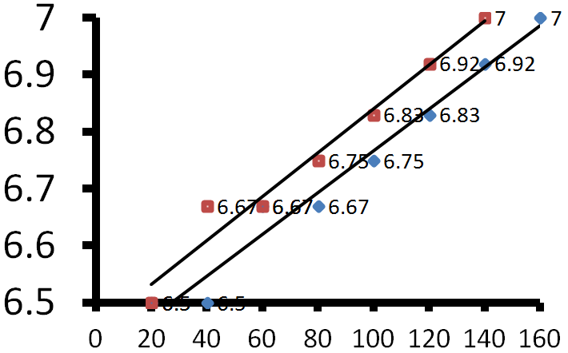
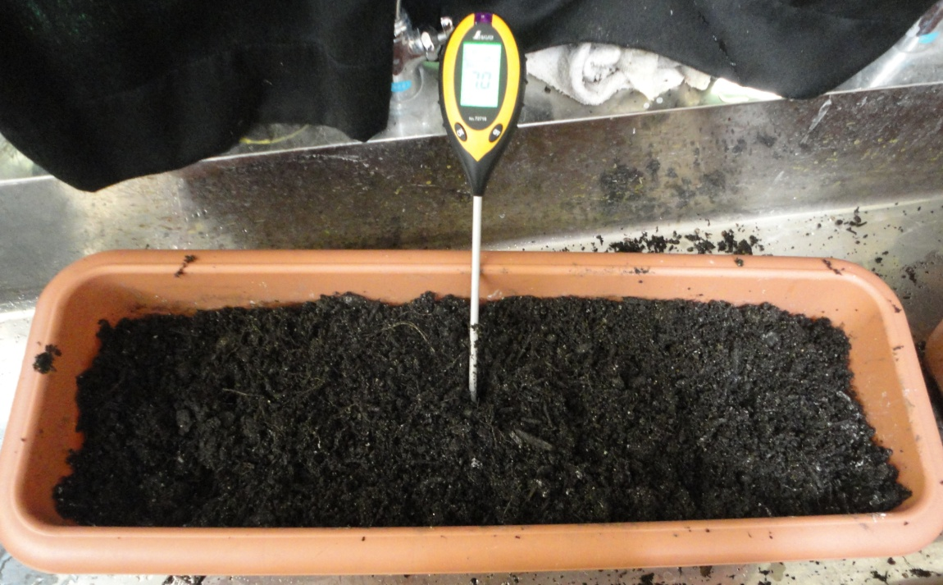
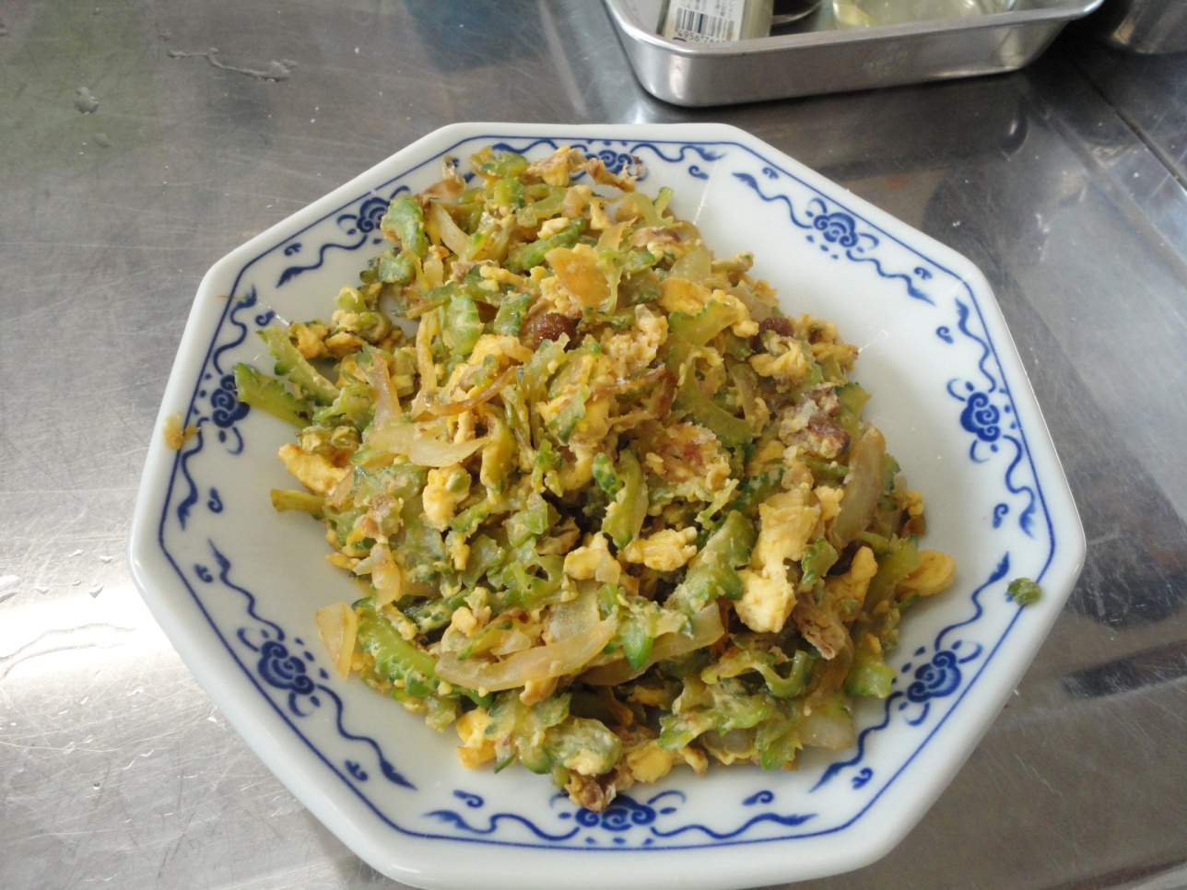
非常食用グリーンカーテン設置に向けて，チョークの粉を再利用
真庭高校防災科学研究チーム
１．はじめに
真庭高校が立地している落合地域は山や川に囲まれた環境
<メリット> 自然に恵まれている
<デメリット> 河川の氾濫や土砂
崩れの危険性がある
２．目的 非常持ち出し品
に生野菜がない
↓
災害時に・・・
○冷却効果
○栄養面の補填
栄養素 | ナトリウム | カルシウム | ビタミンC | α-カロテン
乾燥 わかめ | 290mg | 130mg | 3mg | 0μg
ゴーヤ | 1mg | 14mg | 76mg | 93μg
３ー１ 化学肥料を与える頻度を変えた実験
＜準備物＞ 化学肥料(HYPONeX)
＜操作＞ 化学肥料を1週間に1回（標準），2週間に1回，
3週間に1回，与えない，この4つのペースで与えた
＜結果＞
３ー２ ＜考察＞
どの苗の実も成長せず、未熟なものであった
↓
肥料の栄養以外にも原因があるのではと考察
↓
毎回、記録していた土壌pHに着目
↓
調べてみて、ゴーヤの最適pH(6.5～7.5)だとわかった
そこで、土壌pHの改質をしてみようと考えた ！
約12cm
①
②
②２週１回
日付 | 6/16 | 6/23 | 7/7 | 7/14 | 8/26
pH | 5.5 | 5.5 | 6.0 | 6.0 | 6.5
①１週１回
日付 | 6/16 | 6/23 | 7/7 | 7/14 | 8/26
pH | ５．５ | ５．５ | ６．０ | ６．５ | ６．５
③３週１回
④なし
③
④
４－１ 各色チョークのpH測定
なぜ、チョーク！？
土壌pHの改質に必要なのは石灰である。石灰の中でも苦土石灰の主成分は炭酸カルシウムである
学校にあるチョークに炭酸カルシウムが使われていたのを思い出した！
そこで、チョークの粉やチョークの短くなった物は廃棄をするだけなので、これを再利用しようと考えた！
＜操作＞
＜結果・考察＞
約３ｃｍ
色 | 白 | 赤 | 黄 | 橙 | 緑 | 石灰
pH | ９．７ | ９．７ | ９．７ | ９．６ | ９．５ | ９．３
・チョークを石灰として、再利用可能と判断
・色にさほどpH差がなく、混在していても利用可
４－２ 土壌pHの改質実験 ＜結果・考察＞
＜準備物＞市販堆肥(あかぎ園芸)，土壌pHメーター(シンワ)
＜操作＞
１．チョークの粉を電子天秤で20g量り取った
２．土壌pH=6.5の堆肥に20gずつチョーク
を加え、pHを測定した（６カ所：右参照）
３．pH=7になるまでチョークを加え、
チョークと石灰を比較した
土壌ｐＨ
チョーク
石灰
加えた量[g]
５．まとめ・展望 番外編
① 来年の夏、研究データを活用して、ゴーヤの非常食用グリーンカーテンに再チャレンジ！
② １つのプランター（土壌pH=6.5）を土壌改質するためには、チョーク140gが必要である
この重さはチョーク１２．９本分に値する[チョーク１本：10.88g]
③ 研究の目的は防災への備えに対する啓発活動である
地域の小中学校に非常食用グリーンカーテンを広め、
防災意識・理科の素晴らしさを伝えていきたい！

